Slide 1
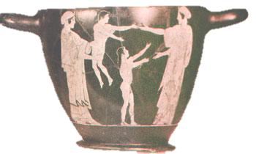
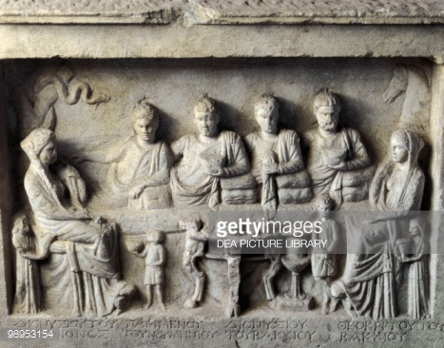
Dan u životu...
http://quatr.us/greeks/people/family.htm
...Grka
http://www.gettyimages.com/detail/photo/hellenistic-art-3rd-century-marble-relief-high-res-stock-photography/98953154

Slide 2
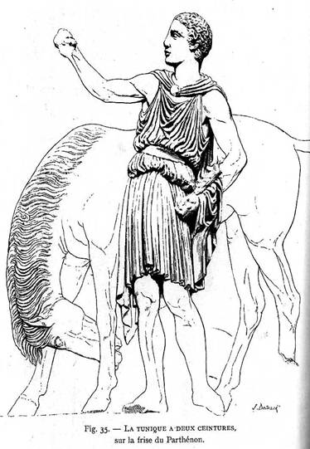
Grčka odjeća
Većinom vunena i bijela
Khitōn = košulja kratkih rukava do koljena (svečani ide do nogu)
Khlaina = plašt, vuneni ogrtač spojen kopčom na prsima
Himation = pravokutni komad tkanine omotan oko cijelog tijela
Kape - s obodom ili bez; šešir
Sandale

Slide 3
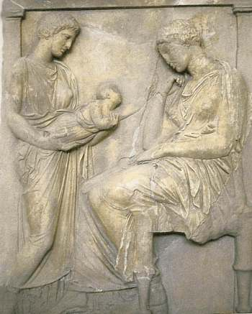
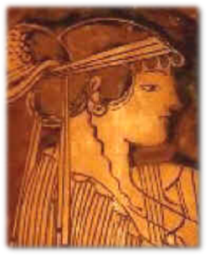
Ženska odjeća
http://www.mlahanas.de/Greeks/Funeral.htm
Peplos ili khitōn = haljina vezana na
ramenima, spojena kopčama, opasana
u struku, može biti raznih boja
Himation – kao ogrtač
Marama / kapuljača / koprena preko glave
Sandale
Često nose bogat zlatni nakit
Briju se, kosu bojaju plavo, obraze bijele olovom, oči zasjenjuju hetere

Slide 4
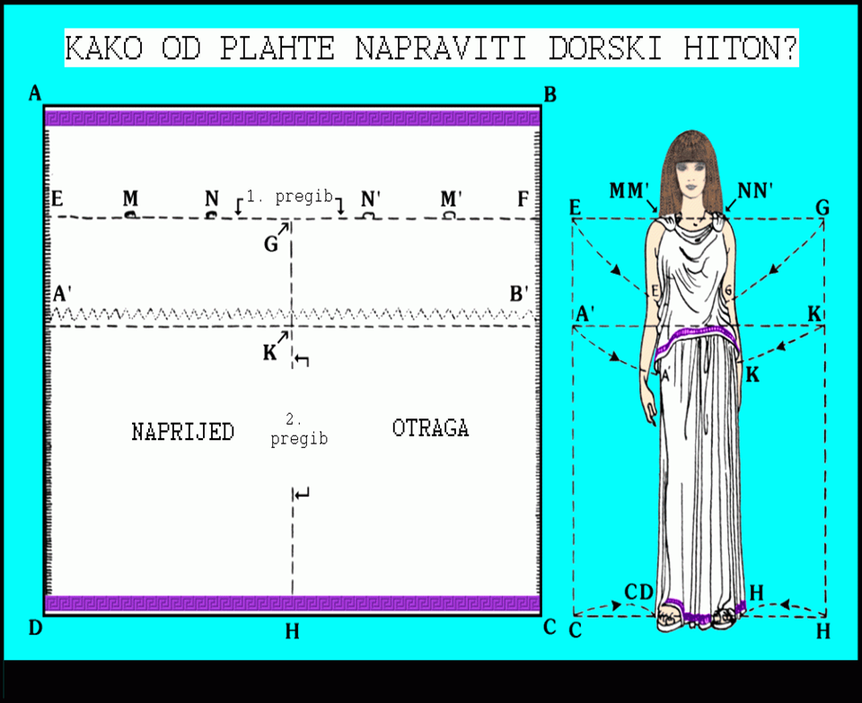

Slide 5
Grčko jutro
Zajutrak:
  kruh od krupno mljevenog žita (pšenica i/li ječam) umočen u nerazrijeđeno vino (akratos)
Brijačnica
  briju se na golo od Aleksandra Velikog, paze na održavanje kose i brkova
  Kosa se može bojati (smeđe ili crno), kovrčati i mirisati
Agora (obično od 9 ujutro do oko podneva):
  Prijatelji ili dužnosti (u dane kad nema religijskih svečanosti)
  Porotništvo, skupština, slušanje filozofa ili pisaca, saznavanje vijesti, kupovina i prodaja (obično to rade robovi) ...
Gimnazij (vježbalište)
  u Ateni, uz Licej i Akademiju, samo je Kinosarg otvoren za građane kojima majke nisu Atenjanke
  Mjesto za fizičku i mentalnu vježbu, ali i za kockanje

Slide 6
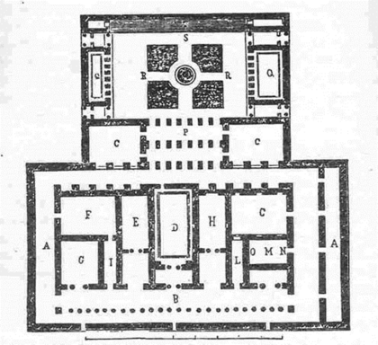
Gymnasion (Hierapolis)
Dijelovi:
  Natkriveno mjesto za hrvanje i boksanje
  (palaistra – P, možda R, Q)
  Otvoreni prostori za trčanje i skakanje (S)
  – ponekad stadion
  Ephēbeion – mjesto gdje vježbaju mladići (D)
  Mjesto za loptanje (E)
  Kupaonica (L) i znojnica (O,M,N), svlačionice, uljnionica (H) i prašionica (F)
  Exedrai – hodnici sa sjedalima za filozofe, retore i sl. (C)
Vježbaju goli, okupani, nauljeni i posipani pijeskom koji nakon vježbanja stružu sa sebe
Za boksanje vežu kožne trake oko šaka
Često u gimnazijima stoje kipovi Hermesa – zaštitnika tjelovježbe

Slide 7
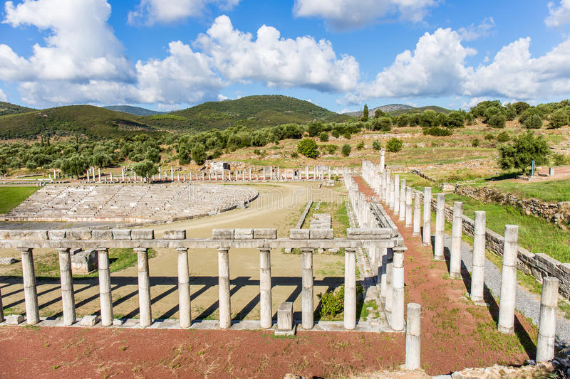
Ostaci gimnazija u Messini
https://www.dreamstime.com/stock-photo-collonade-gymnasium-ancient-messina-greece-peloponnes-messenia-image47580218

Slide 8
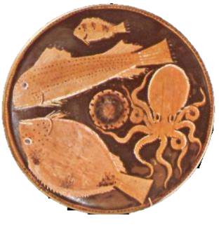
Ručak (ariston)
http://www.espr-archeologia.it/articoli/114/Grecia---I-menu-greci---The-Greek-menus
Općenito: smokve, kruh, luk
Siromašniji: maza – pogačica od
ječmenog brašna namočena
u vodu ili vino
Pšenični kruh (artos) jede se samo na blagdane
  propisao Solon
Kuhaju robovi, rijetko profesionalci
  Cijenjeno i unosno zanimanje
Popodne su ljudi kod kuće ili opet na agori, u društvu, u gimnaziju ...

Slide 9
Večera (deipnon)
Glavni obrok u danu, često s prijateljima
Objeduje se ležeći, bez obuće, prvo se peru ruke
Svaki gost ima svoj stolić
Važni su gosti uz domaćina
Pristojno je pripremiti za više nego je pozvanih
Postojao je zakon da ni na svadbi ne smije biti više od 30 gostiju
Ubrusa nema, koriste se kuglice od kruha koje poslije pojedu psi

Slide 10
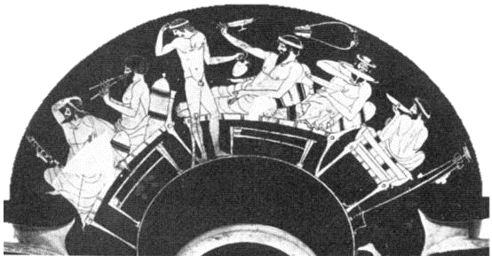
http://www.tmth.gr/sciencerelated/64-arxaia-elliniki-technology/363-diatrofi-kai-symposia
Ponekad svaki gost donosi svoj udio
Ponekad ovjenčavaju glavu i grudi cvjetnim vijencima (bršljan, ljubičice, mirta, ruže...) i/li vunenim trakama
Večera počinje tako da se par komadića hrane baci na kućno ognjište = za bogove
Ljevanica je trostruka:
  olimpskim bogovima
  herojima
  Zeusu spasitelju

Slide 11
Jela
Glavna namirnica je kruh, sve ostalo je opson:
  Povrće (bob, leća, repa, šparoge), luk, češnjak, masline, gljive
  Sir (većinom kozji)
  Ribe – srdele, inćuni, tuna, list
  + jegulje, lignje, sipa, morski ježevi, oštrige, dagnje
  Meso (sušeno, dimljeno, pečeno, usoljeno)
    svinjetina je najjeftinija, ostalo se većinom jede pri žrtvama
    + paunova jaja, krvavice ...
  Puževi su za siromašne
  Na kraju se jede svježe ili suho voće (smokve, orasi, dunje, grožđe, šipak), prženi bob i kolači (medenjaci)

Slide 12
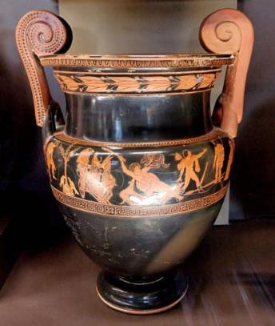
Pića
Voda
Mlijeko (najčešće kozje)
Medovina
Kykeōn – fermentirani griz od ječma
s vodom, majčinom dušicom i metvicom
  ljekovita, ali i prezrena (zadah)
  pije se na eleuzinskim misterijama
Vino – najčešće u kratēr-u pomiješano s vodom (čak i slanom)
  Stavlja se i cimet, majčina dušica, metvica, med
  Pije se i kuhano, i mošt
  Najbolje je s Hija i iz Ismara u Trakiji, te s Lezba, Tasa i Roda
* Ulje je, naravno, maslinovo

Slide 13
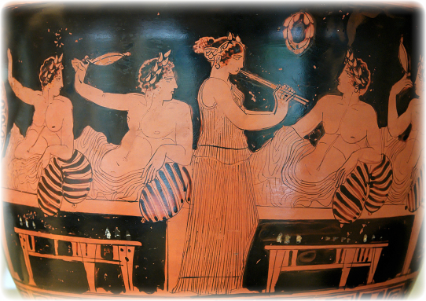
Symposion
http://philosophy-e.com/wp-content/uploads/2012/04/Symposion_Plato.jpg
= zajedničko pijenje
Dolazi nakon večere,
gricka se slatko
Počinje žrtvom ljevanicom Dionizu, zatim se bira symposiarkhos (“upravitelj simpozija”) koji određuje koliko se pije i što se radi
Postoje kazne za neposlušnost
Podrazumijeva ozbiljne razgovore, šale i igre
Žene ne sudjeluju (općenito objeduju odvojeno), osim poslužiteljica, zabavljačica i hetera (hetaira)

Slide 14
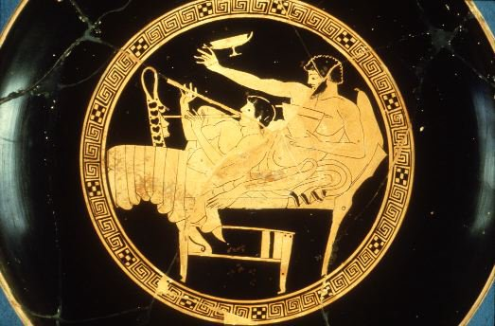

Kottabos
Prikaz simpozija iz grobnice kod Paestuma, 475.pr.Kr.

Slide 15
Igra na simpoziju, ima više varijanti:
1. Vinom iz čaše treba se pogoditi središnju posudu (ili brodiće u njoj)
2. Prskajući kapljice iz čaše treba pogoditi pločicu koja balansira na vrhu štapa ili u ruci figurice tako da padne na veliki tanjur i zazveči
Uz to se nazdravlja ljubavnicima, i dobar je znak za njih ako se pogodi

Slide 16
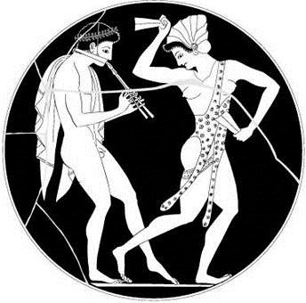
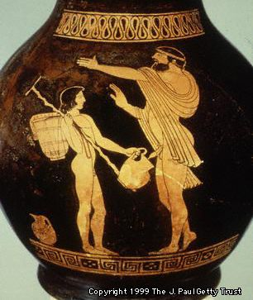
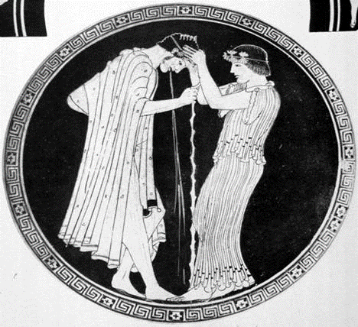
Kako sve završava ...

Slide 17
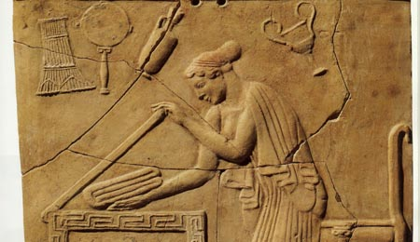
Mjesto stanovanja
http://www.hippocratesgarden.gr

Slide 18
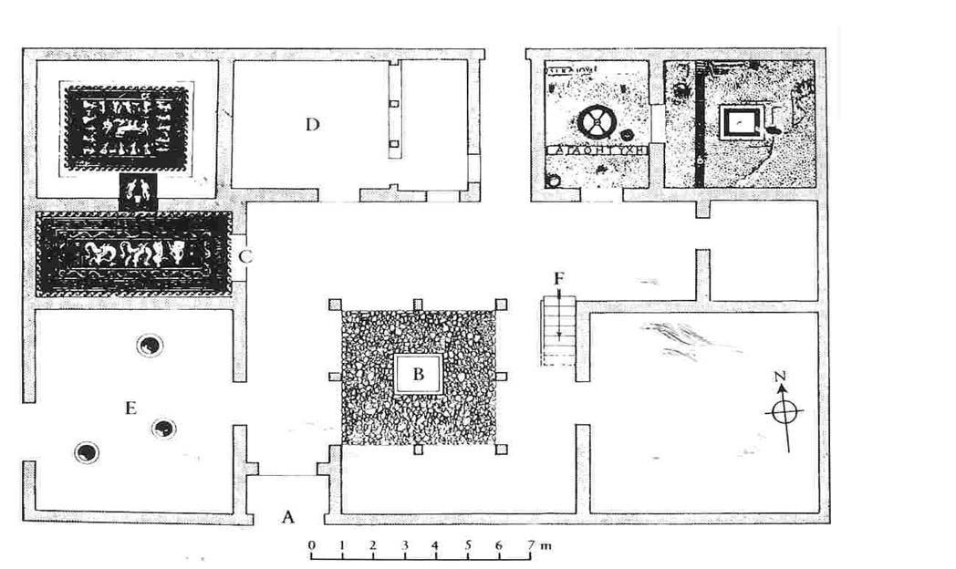
Tlocrt vile u Olintu (A-prothyron, B-aulē, C-prostas i andrōn, D-kuhinja, E-spremište, F-stubište)

Slide 19
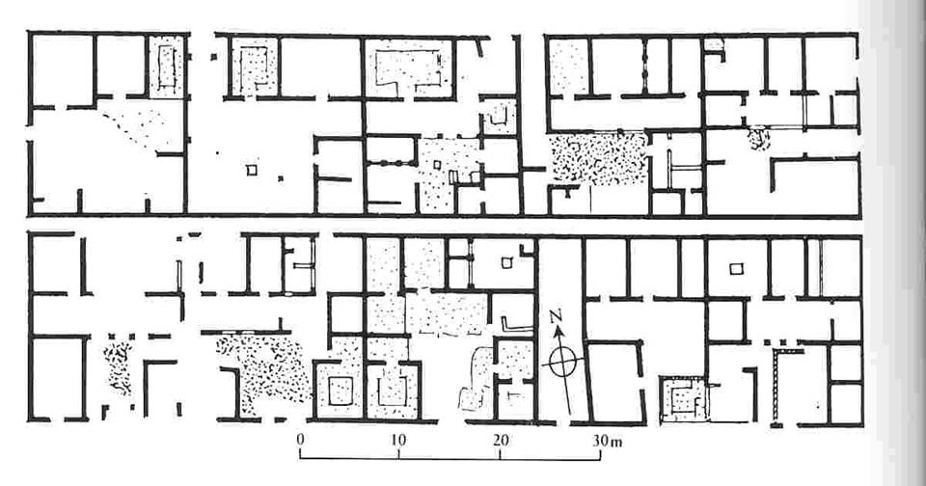
Tlocrt ulice u Olintu
- ulice nisu (ili su rijetko) popločane, bez imena i brojeva

Slide 20
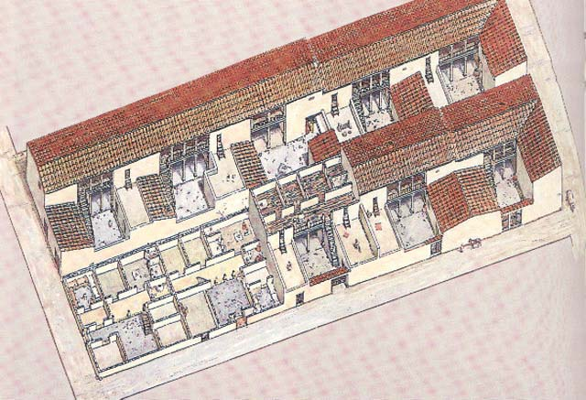
Rekonstrukcija kuće u Olintu
http://www.thecultureconcept.com/circle/wp-content/uploads/2010/09/Olynth3.jpg

Slide 21
Kuća u Grčkoj
Jednostavnost
Ulaz = pylai, prothyron
Središnje dvorište bez krova, sa žrtvenikom Kućnom Zeusu (aulē ili peristylion, Zeus herkeios), oko njega uporabne prostorije
Muške prostorije (andrōn) su preko puta vrata
Ženske prostorije (gynaikeion ili gynaikōnitis) obično su gore ili sa stražnje strane - posebni ulazi
Hestia – kućno ognjište, blizu njega su obično spavaonice (thalamos)
Otraga može biti vrt

Slide 22
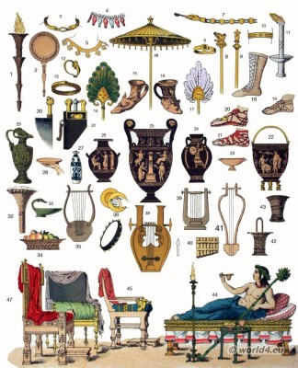
“Nikad nisam kod kuće: moja je žena dovoljno sposobna da sama vodi kućanstvo.”
Ksenofont, O gospodarstvu, VII, 3.
http://world4.eu/ancient-greek-cultural-items/
Fasade su neukrašene, svjetlost češće dopire iz dvorišta nego kroz prozore
Pokućstvo je jednostavno i uporabno, no posuda ima svih oblika i veličina
Vrijednosti su srebrne čaše, namještaj od rijetkog drva, tapiserije...

Slide 23
Agora
Mjesto gdje Atenjanin provodi većinu vremena
  obično od 9 ujutro do oko podneva
Zgrade na agori
  Trijemovi (stoa): Kraljevski, Zeusov
    U njima se mogu nalaziti umjetnine (slike i kipovi na Stoa Poikilē), dućani (Atalov trijem) ili uredi (sjedište arhonta je Kraljevski trijem)
  Vijećnica (bouleutērion)
  Arhiv u svetištu Majke bogova (Mētrōion)
  Zgrada za pritane (pritanej) s javnim ognjištem (tholos)
  Žrtvenik 12 bogova

Slide 24
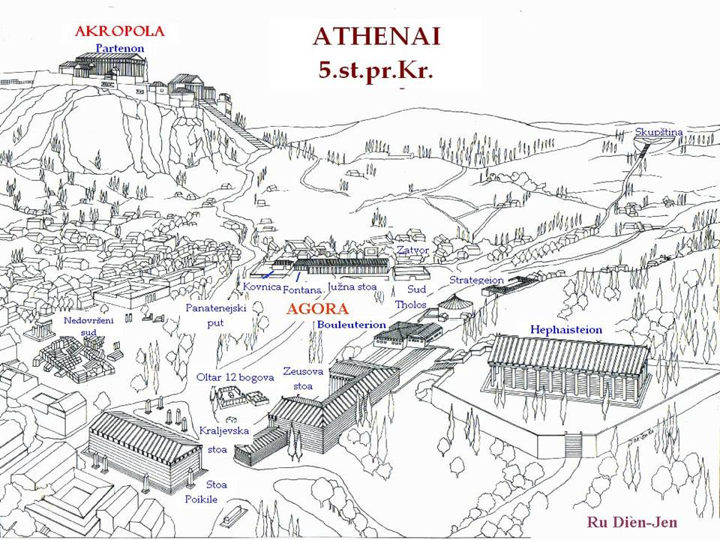

Slide 25
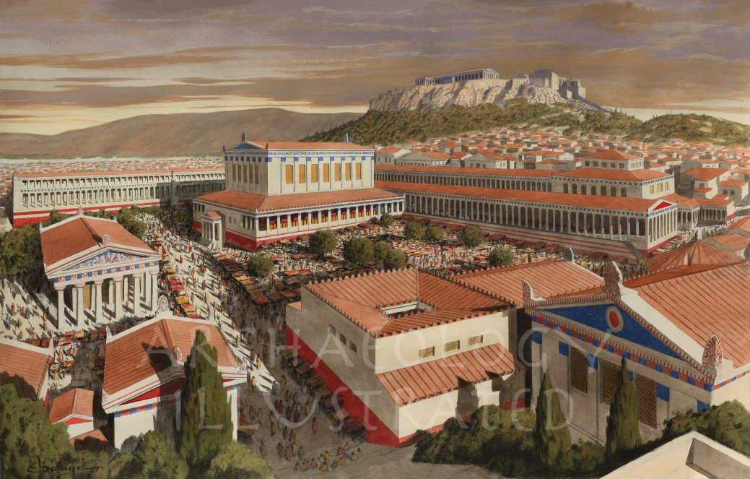
Balage Balogh; Pinterest (https://i.pinimg.com/originals/18/6b/10/186b10b9ea7f0b56ee9c1a8db928f6a2.jpg)

